Slide 1
3.11後の放射線量の推移 と事故対応
当時の対応に問題はなかったのか？

Slide 2
きっかけ
3.11直後→避難指示の出た範囲が3km,5km,10km,20km,30kmとどんどん拡大していった
避難指示は適切だったのだろうか？
「Be on the safe side.」の観点からみるといつになったら福島は住めるようになるのか
Be on the safe sideとは
なるべく安全な方に居よう！って考え

Slide 3
グラフを見る前に
ICRP=国際放射線防護委員会が出している一年間に浴びていい放射線量 →1[mSv]=1000[μSv]
これを１日あたりに換算 0.19[μSv/h]×（8+0.4×16）[時間] ×365日 =年間１ミリシーベルト[mSv] →0.19[μSv/h]

Slide 4
全体の推移
原発から4.1 kmの浪江では比べ物にならないほど非常に高い放射線量が観測されている

Slide 5
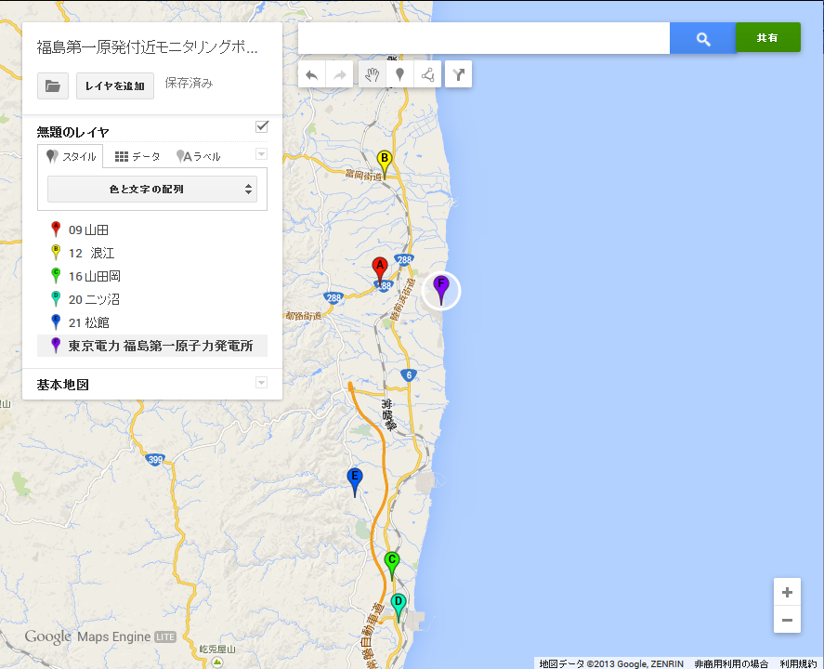
福島原発付近のモニタリングポスト

Slide 6
福島原発周辺の放射線量
基準値をはるかに超える放射線量が観測されている。

Slide 7
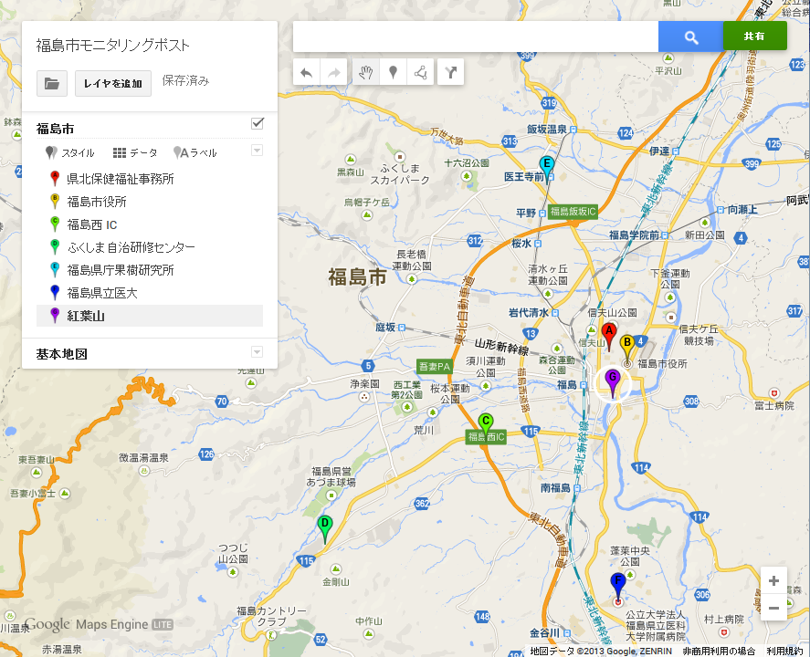
福島市内のモニタリングポスト

Slide 8
福島市内
福島市内ですら基準値を超えている

Slide 9
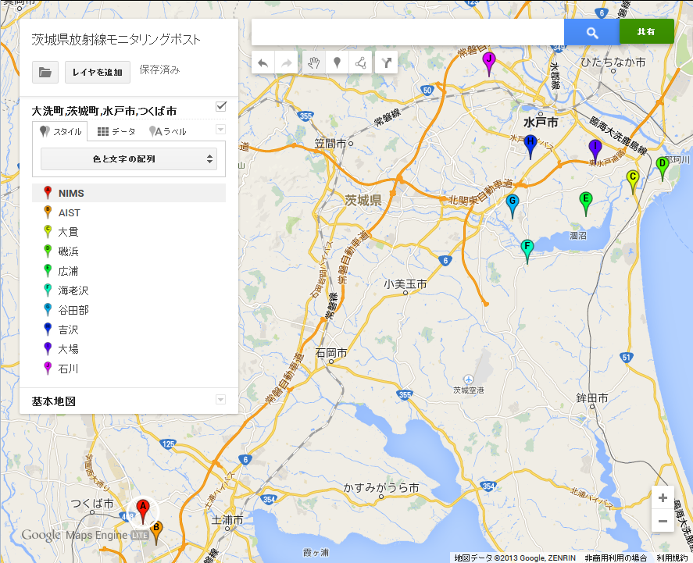
茨城県千葉県のモニタリングポスト

Slide 10
茨城県千葉県の放射線量
3.11直後は基準値を超えていた。

Slide 11
なぜ平行線なのか核種分析
初期→半減期の短い原子が放射線を出す
４月以降→半減期が長い原子が放射線を出す
ピンクの太線：放射性ヨウ素131の減衰曲線（大体）

Slide 12
出典1
モニタリング結果
平成23年7月～平成24年12月の空間線量率測定結果（双葉町上羽鳥） http://www.atom-moc.pref.fukushima.jp/monitoring/kamihatori/201107-201212_kamihatori.html
平成23年3月の空間線量率測定結果（福島県モニタリングポストから回収されたデータ） http://www.atom-moc.pref.fukushima.jp/monitoring/monitoring201103/201103_mpdata.html
平成23年4月～6月の空間線量率測定結果（福島県モニタリングポストから回収されたデータ） http://www.atom-moc.pref.fukushima.jp/monitoring/monitoring201104to06/201104-201106_mpdata.html
【茨城・つくば市】 産業総合研究所(AIST) http://www.aist.go.jp/taisaku/ja/measurement/
NIMS千現地区内の放射線測定結果 http://www.nims.go.jp/siteinfo/info/sengen_radiation-201103.html
福島県立医科大学敷地内の外気放射線量リアルタイム計測値 http://www.fmu.ac.jp/home/lib/radiation/
市内の環境放射線測定結果 - 千葉県山武市公式ホームページ http://www.city.sammu.lg.jp/soshiki/15/hujifirumu.html
茨城県空間線量率の変化http://www.houshasen-pref-ibaraki.jp/earthquake/doserate_2011.html
日本の原子力関連施設におけるSPEEDI環境放射線モニタリングと気象情報 http://agora.ex.nii.ac.jp/earthquake/201103-eastjapan/radiation/speedi/

Slide 13
出典2
モニタリングポストについて
l モニタリングポスト - Hitachi-Aloka Medical 日立アロカメディカル株式会社 http://www.hitachi-aloka.co.jp/products/data/radiation-012-monitering_post
単位換算
l nGy/hとmSv/hの換算｜日本原燃 http://www.jnfl.co.jp/monitoring/kaisetsu/spatial-nGyh.html
l 国（環境省）が示す毎時０．２３マイクロシーベルトの算出根拠 http://www.kankyo.metro.tokyo.jp/policy_others/radiation/view/men.html
l Sv（シーベルト）とBq（ベクレル）の変換 http://mswebs.naist.jp/LABs/daimon/HP_rad/Sv_Bq.html
原子の性質
l ヨウ素131ヨウ素131 | Wikipedia https://ja.wikipedia.org/wiki/
l ヨウ素-131|脱原発,原発,放射線,原子力資料情報室,CNIC http://www.cnic.jp/knowledge/4815
l ランタンの同位体ランタンの同位体 | Wikipedia https://ja.wikipedia.org/wiki/
l テルルの同位体テルルの同位体 | Wikipedia https://ja.wikipedia.org/wiki/

Slide 14
出典3
その他
l IAEAからの要請と当庁が作成した資料一覧 http://www.jma.go.jp/jma/kokusai/eer_list.html
l 放射性物質の距離/遮蔽/時間による減衰と核種による寿命の違い http://ameblo.jp/netdetrade/entry-10853916088.html
l 放射線量変化モデルによる、積算放射線被曝量の推定と放射線源の推定|岡山大学大学院保健学研究科 助教 北脇知己 http://www.cc.okayama-u.ac.jp/~kitawaki/Radiation_Model_Sim_4.htm
l この先 空間線量率はあまり下がらなくなるだろう http://inventsolitude.sblo.jp/article/69194060.html
l 放射性年代測定法 http://fnorio.com/0078radioactive_age1/radioactive_age1.htm
l 放射性崩壊と半減期 http://fnorio.com/0031radioactive_decay1/radioactive_decay.htm
l ベクレル・グレイ・シーベルト http://www.gakushuin.ac.jp/~881791/housha/details/BqGySv.html
l 放射性ヨウ素131とその減り方|Yahoo!知恵袋 http://detail.chiebukuro.yahoo.co.jp/qa/question_detail/q14116925584
l 崩壊定数と半減期 http://ameblo.jp/kazuos/entry-10839073797.html
l 複数の緯度経度を地図にプロットする http://tree-tips.appspot.com/webtool/prot_by_coordinate/
l 緯度経度表記の変換 http://www.motohasi.net/GPS/PosConv.php

Slide 15
まとめ
福島市内ですら年間被爆量基準を超えている→政府は子供たちを疎開させるべきだった
福島県内の放射線量は４月以降落ち着いているものの年間1[mSv]の基準を満たしていない
４月以降落ち着いているのは半減期の短い原子が崩壊したため
30年単位くらいで今の放射線量が続く
Notes:
30年単位くらいで今の放射線量が続く

Slide 16
終わり

